Slide 1
DIPLOMADO EN INTRODUCCIÓN A LA CIENCIA DE DATOS
Sesión 3
Luis Alejandro Torres Niño

Slide 2
CONDICIONALES

Slide 3
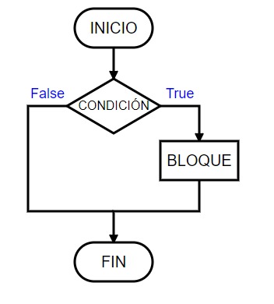
Condicionales
CONDICIONAL SIMPLE
Sintaxis de la sentencia condicional if ...
if condición:
aquí van las órdenes que se ejecutan
si la condición
es cierta y que pueden ocupar varias líneas
La ejecución de esta construcción es la siguiente:
La condición se evalúa siempre.
Si el resultado es True se ejecuta el bloque de sentencias
Si el resultado es False no se ejecuta el bloque de sentencias.

Slide 4
Condicionales
CONDICIONAL SIMPLE
numero = int(input("Escriba un número positivo: "))
if numero < 0:
print("¡Le he dicho que escriba un número positivo!")
print(f"Ha escrito el número {numero}")
Ejercicios:
Escribir un programa que pregunte al usuario su edad y muestre por pantalla si es mayor de edad o no.
Escribir un programa que pida al usuario dos números y muestre por pantalla su división. Si el divisor es cero el programa debe mostrar un error.

Slide 5
Condicionales
CONDICIONAL SIMPLE
numero = int(input("Escriba un número positivo: "))
if numero < 0:
print("¡Le he dicho que escriba un número positivo!")
print(f"Ha escrito el número {numero}")
Ejercicios:
Escribir un programa que pregunte al usuario su edad y muestre por pantalla si es mayor de edad o no.
Escribir un programa que pida al usuario dos números y muestre por pantalla su división. Si el divisor es cero el programa debe mostrar un error.

Slide 6
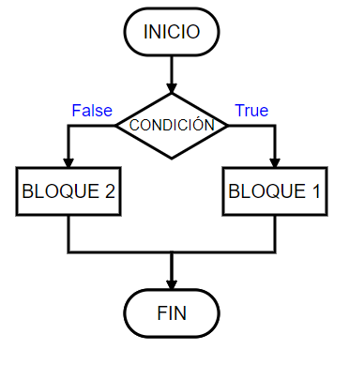
Condicionales
CONDICIONAL - BIFURCACIONES
Sintaxis de la sentencia condicional if ... else ...
if condición:
aquí van las órdenes que se ejecutan
si la condición es cierta y que
pueden ocupar varias líneas
else:
y aquí van las órdenes que se
ejecutan si la condición es falsa y
que también pueden ocupar varias
líneas
La ejecución de esta construcción es la siguiente:
La condición se evalúa siempre.
Si el resultado es True se ejecuta solamente el bloque de sentencias 1
Si el resultado es False se ejecuta solamente el bloque de sentencias 2.

Slide 7

Condicionales
CONDICIONAL - BIFURCACIONES
edad = int(input("¿Cuántos años tiene? "))
if edad < 18:
print("Es usted menor de edad")
else:
print("Es usted mayor de edad")
print("¡Hasta la próxima!")
edad = int(input("¿Cuántos años tiene? "))
if edad < 18:
print("Es usted menor de edad")
if edad >= 18:
print("Es usted mayor de edad")
print("¡Hasta la próxima!")

Slide 8
Condicionales
CONDICIONAL - BIFURCACIONES
edad = int(input("¿Cuántos años tiene? "))
if edad < 120:
pass
else:
print("¡No me lo creo!")
print(f"Usted dice que tiene {edad} años.")
edad = int(input("¿Cuántos años tiene? "))
if edad >= 120:
print("¡No me lo creo!")
print(f"Usted dice que tiene {edad} años.")

Slide 9
Condicionales
CONDICIONALES
Ejercicios:
Escribir un programa que pida al usuario un número entero y muestre por pantalla si es par o impar.
Hacer el programa en Python que lea:
Número de cédula
Salario bruto de un empleado
Calcule su salario neto sabiendo que si gana más de $900.000 pesos se le hace un descuento del 10%, de lo contrario se le hace un descuento de 5%.
Al final se debe imprimir: la cédula, el salario bruto, el descuento, el salario neto.

Slide 10
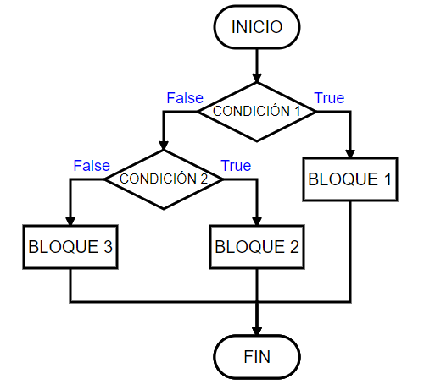
Condicionales
CONDICIONAL ANIDADO
Sintaxis de la sentencia condicional if ... elif ... else ...
if condición_1:
bloque 1
elif condición_2:
bloque 2
else:
bloque 3
Si se cumple la condición 1, se ejecuta el bloque 1
Si no se cumple la condición 1 pero sí que se cumple la condición 2, se ejecuta el bloque 2
Si no se cumplen ni la condición 1 ni la condición 2, se ejecuta el bloque 3.

Slide 11
Condicionales
CONDICIONAL ANIDADO
Sintaxis de la sentencia condicional if ... elif ... else ...
if condición_1:
bloque 1
elif condición_2:
bloque 2
else:
bloque 3
Esta estructura es equivalente a la siguiente estructura de if ... else ... anidados:
if condición_1:
bloque 1
else:
if condición_2:
bloque 2
else:
bloque 3
Se pueden escribir tantos bloques elif como sean necesarios. El bloque else (que es opcional) se ejecuta si no se cumple ninguna de las condiciones anteriores.

Slide 12
Condicionales
CONDICIONAL ANIDADO
edad = int(input("¿Cuántos años tiene? "))
if edad < 0:
print("No se puede tener una edad negativa")
elif edad < 18:
print("Es usted menor de edad")
else:
print("Es usted mayor de edad")
# Este programa no funciona correctamente
edad = int(input("¿Cuántos años tiene? "))
if edad < 18:
print("Es usted menor de edad")
elif edad < 0:
print("No se puede tener una edad negativa")
else:
print("Es usted mayor de edad")
¿Qué sucede en el Código anterior si se introduce un valor negative?

Slide 13
Condicionales
CONDICIONAL ANIDADO
# Este programa no funciona correctamente
numero = int(input("Escriba un número: "))
if numero % 2 == 0:
print(f"{numero} es múltiplo de dos")
elif numero % 4 == 0:
print(f"{numero} es múltiplo de cuatro y de dos")
else:
print(f"{numero} no es múltiplo de dos")
Cuando unos casos incluyen a otros
Consideremos un programa que pide un valor y nos dice:
si es múltiplo de dos
si es múltiplo de cuatro (y de dos)
si no es múltiplo de dos
Nota: El valor 0 se considerará múltiplo de 4 y de 2.
Los casos no son mutuamente excluyentes, puesto que los múltiplos de cuatro son también múltiplos de dos.
numero = int(input("Escriba un número: "))
if numero % 2 == 0 and numero % 4 != 0:
print(f"{numero} es múltiplo de dos")
elif numero % 4 == 0:
print(f"{numero} es múltiplo de cuatro y de dos")
else:
print(f"{numero} no es múltiplo de dos")
numero = int(input("Escriba un número: "))
if numero % 4 == 0:
print(f"{numero} es múltiplo de cuatro y de dos")
elif numero % 2 == 0:
print(f"{numero} es múltiplo de dos")
else:
print(f"{numero} no es múltiplo de dos")

Slide 14
Condicionales
CONDICIONAL ANIDADO
Condiciones no booleanas
Dado que cualquier variable puede interpretarse como una variable booleana, si la condición es una comparación con cero, podemos omitir la comparación.
numero = int(input("Escriba un número: "))
if numero % 2 != 0:
print(f"{numero} es impar")
else:
print(f"{numero} es par")
numero = int(input("Escriba un número: "))
if numero % 2:
print(f"{numero} es impar")
else:
print(f"{numero} es par")

Slide 15
Condicionales
CONDICIONALES
Ejercicios:
Para tributar un determinado impuesto se debe ser mayor de 16 años y tener unos ingresos iguales o superiores a $1’000.000 mensuales. Escribir un programa que pregunte al usuario su edad y sus ingresos mensuales y muestre por pantalla si el usuario tiene que tributar o no.
Escribir un programa para una empresa que tiene salas de juegos para todas las edades y quiere calcular de forma automática el precio que debe cobrar a sus clientes por entrar. El programa debe preguntar al usuario la edad del cliente y mostrar el precio de la entrada. Si el cliente es menor de 4 años puede entrar gratis, si tiene entre 4 y 18 años debe pagar $20.000 y si es mayor de 18 años, $40.000.

